Slide 1
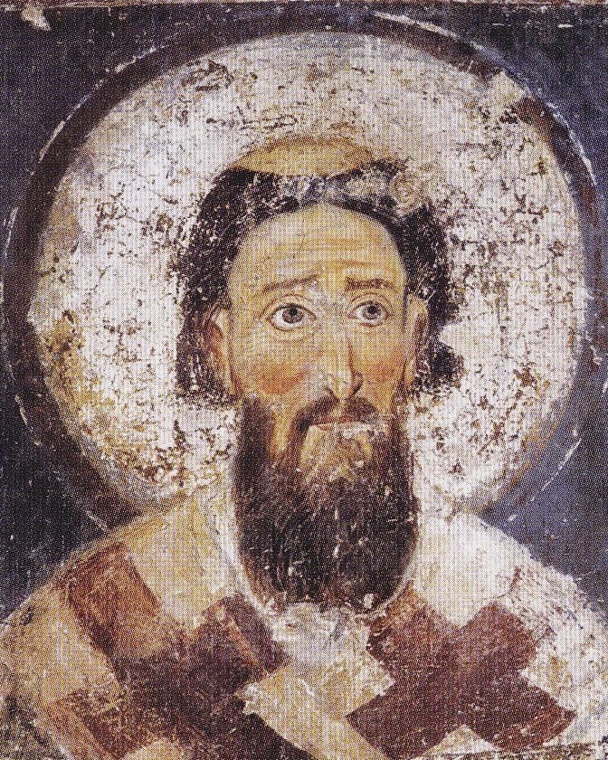
ЖИТИЈЕ СВЕТОГ САВЕ
Ема Василић
Лука Верић
Анђела Глишић
Давид Кукољ
Анастасија Рашковић
Ивана Стојичић
Професор: мр Сања Ђурић, проф.

Slide 2
САДРЖАЈ
Појам „житије“
Житија Светог Саве
Почетак српске књижевности
Анализа дјела
Квиз

Slide 3
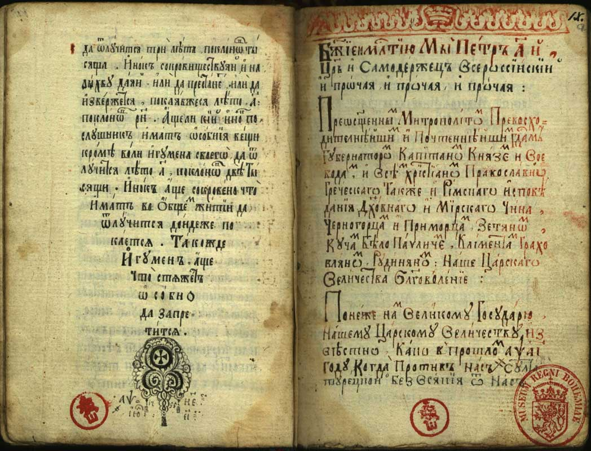
ШТА СУ ТО ЖИТИЈЕ?
Хагиографија или житије - књижевна врста, која описује живот владара и црквених поглавара - светаца.
Најпознатије српске житије су: „Житије Светог Симеона“, које је написао Свети Сава, затим „Житије Светога Саве“ од Доментијана и истоимено дјело од Теодосија.

Slide 4
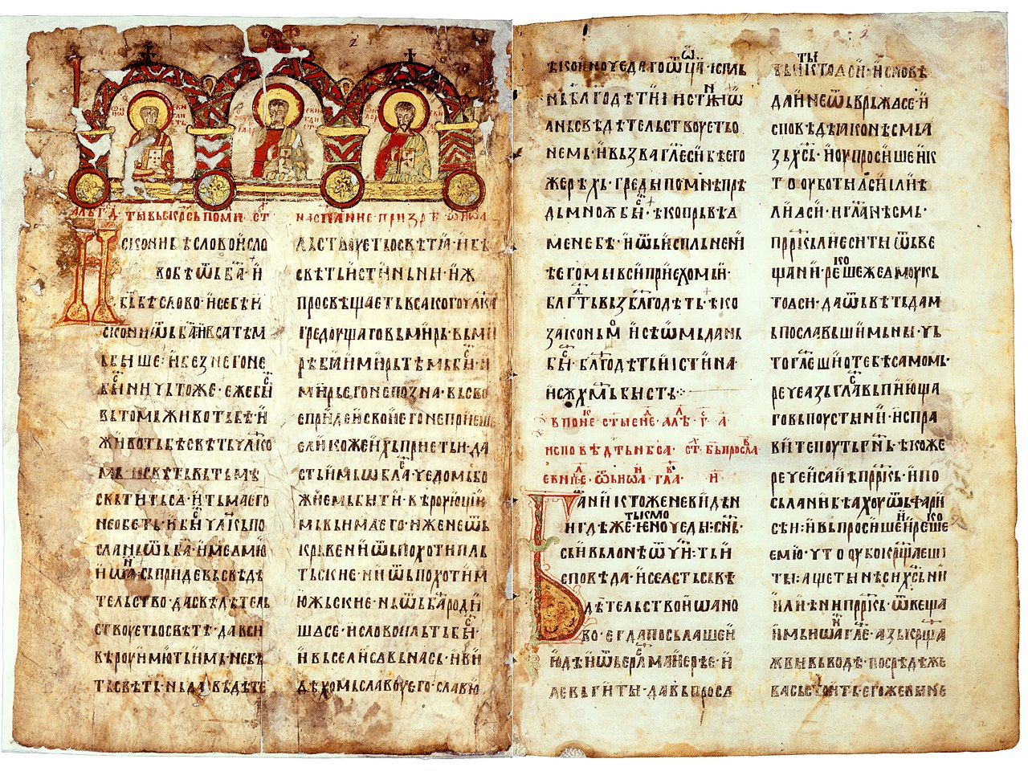
ПОЧЕТАК СРПСКЕ КЊИЖЕВНОСТИ
„Житије Светог Саве“ и „Житије Светог Симеона“ имале су велики утицај на рану српску књижевност као и њен даљи развој;
«Мирослављево јеванђеље» је по свом саставу јеванђелистар, богослужбена књига, у којој су текстови распоређени према читањима у току црквене године.

Slide 5
ЖИТИЈЕ СВЕТОГ САВЕ
„Житије Светог Саве“ написао је монах Теодосије.
О монаху Теодосију се зна врло мало, зна се да је био српског поријекла, да је био хиландарски монах и да је преминуо 1328. године.
У суштини, овде је ријеч о животу Светог Саве, такође, врло се често помиње његов отац, Свети Симеон. Прича прати живот Светог Саве од рођења,тренутка када он одлази у монахе,па све до преноса његових моштију у Србију.

Slide 6
АНАЛИЗА ДЈЕЛА
Књижевна врста: Биографија
Књижевни род: Епика
Главни лик: Расто Немањић(Свети Сава)
Особине главног лика: поштен,њежан,милостив,лукав,смирен,великодушан,частан,вјешт
Стилске фигуре: Метафора
Тема: Живот Светог Саве од његовог рођења па све до преноса његових моштију у Србију.

Slide 7
КВИЗ
Шта су то житије?
Која су два писца најпознатијих житија?
Житије су књижевна врста, која описује живот владара и светаца
Доментијан и Теодосије
Ко су родитељи Светог Саве?
Које дијело се сматра најстаријем у српској књижевности?
Симеон и Ана
Мирослављево Јеванђеље

Slide 8
ХВАЛА НА ПАЖЊИ!

